Slide 1
流程图识别课题实验进展
张沙沙
2016/12

Slide 2
目录
  图像分类
  特征提取
  分类器的设计
  实验结果
  进一步实验思路

Slide 3
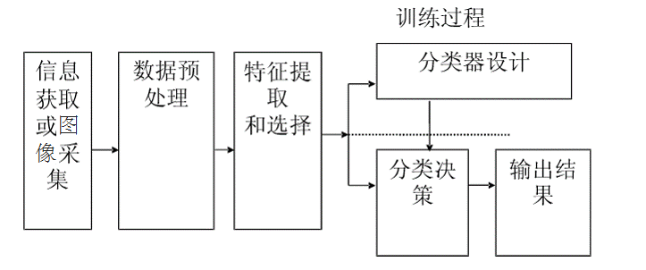
图像分类系统构成

Slide 4
  分类作为数据挖掘领域中一项非常重要的任务，它的目的是学会一个分类函数或分类模型。
  训练与学习
    训练集：已知样品集，用来开发模式分类器；
    测试集：在设计分类系统时没有用过的独立样品集；
    系统评价原则：判断模式识别系统能否正确分类。

Slide 5
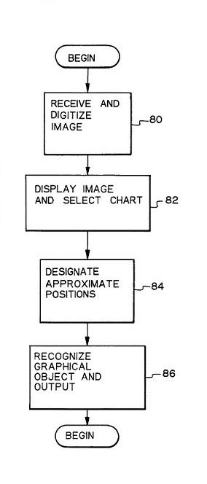
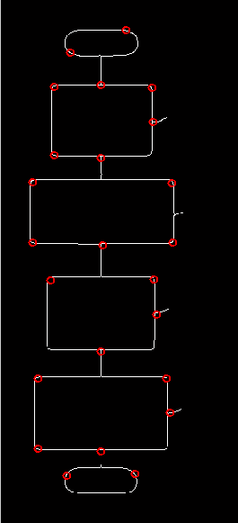
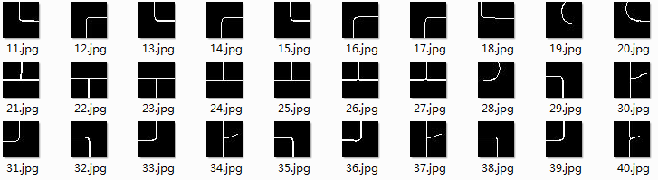
特征提取
图像准备
  二值化
  单像素化
  大小归一化
  位置基本归一化

Slide 6
特征提取
特征选择
    网格特征
    外围特征
    Gabor特征
特征描述
网格特征
    增加特征的鲁棒性，分为等分特征和弹性网格特征。
    将图像等分为8*8块，计算每一块内目标像素占总的目标像素的比例，得到64个特征。
Notes:
金连文等人在《手写汉字识别弹性网格Gabor特征提取方法的研究》中得出的实验数据证明，使用划分弹性网格的方法对于不同大小图像的识别率比较稳定，而在40*40时识别率稍微低于非线性归一化的识别率。

Slide 7
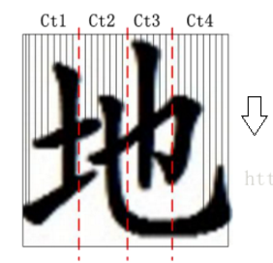
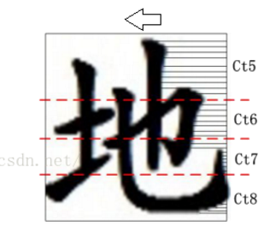
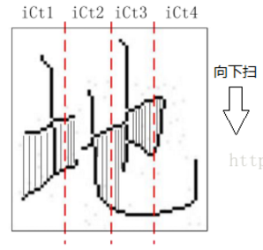
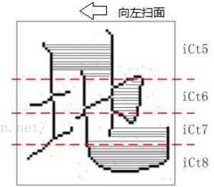







特征提取
粗外围特征
  粗网格特征体现了文字整体形状的分布
  一次外围特征
  二次外围特征
一次粗外围特征反映了目标轮廓特征
二次粗外围特征在某种程度上反映了目标内部结构
Notes:
从图像四边框各向对边扫描，计算最初与目标相碰的非目标部分的面积和全部目标面积之比作为一次外围特征P1i(4n维)，再将第二次与目标相碰的非目标部分面积和全部目标面积之比作为第二次外围特征P2i(4n维)，形成8n维的特征向量。

Slide 8
特征提取
Gabor特征
  Gabor小波对于图像的边缘敏感，能够提供良好的方向选择和尺度选择特性，而且对于光照变化不敏感，能够提供对光照变化良好的适应性。
  Gabor纹理特征的提取
  建立Gabor滤波器组：选择4个尺度，6个方向，这样组成了24个Gabor滤波器；
  Gabor滤波器组与每个图像块在空域卷积，每个图像块可以得到24个滤波器输出，这些输出是图像块大小的图像如果直接将其作为特征向量，特征空间的维数会很大， 所以需要降维；
  每个图像块经过Gabor滤波器组的24个输出，通过取灰度均值输出为一个1*24行向量作为该图像块的纹理特征。

Slide 9
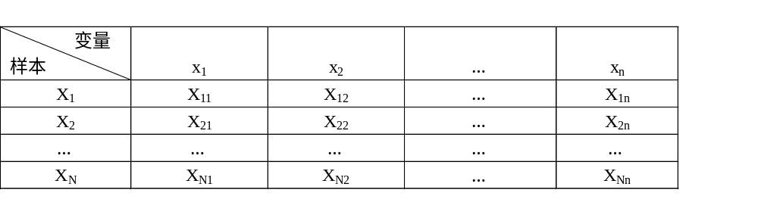
样本表示方法
  向量表示
  假设一个样本有n个变量(特征)
  Ⅹ= (X1,X2,…,Xn)^{T}
  矩阵表示
N个样本，每一个样本n个变量(特征)

Slide 10
分类器设计
设计步骤：
  1. 建立特征空间中的训练集，已知训练集里某个点所属类别；
  2. 从这些条件出发寻求某种判别函数或判别准则，设计判别函数模型；
  3. 根据训练集中的样品确定模型中的参数，得到完善的判别函数模型；
  4. 利用完善的判别函数或判别准则去判别每个未知类别的点应该属于哪类。

Slide 11
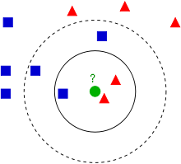
分类器介绍
K-近邻（KNN）
      K表示最接近自己的K个数据样本
      找出与未知样本x距离最近的K个训练样本，看这K个样本中多数属于哪一类，就把x归为那一类。
  优缺点
  简单、有效，重新训练的代价较低
  该算法比较适用于样本容量比较大的类域的自动分类，而那些样本容量较小的类域采用这种算法比较容易产生误分
Notes:
这个算法是机器学习里面一个比较经典的算法,有一个样本空间里的样本分成很几个类型，然后，给定一个待分类的数据，通过计算接近自己最近的K个样本来判断这个待分类数据属于哪个分类

Slide 12
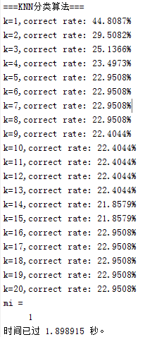
实验结果
数据集
  clef-ip-2012-flowcharts-test.images
特征
  Gabor
  网格特征
K-近邻（KNN）
  650个训练样本
  183个测试样本

Slide 13
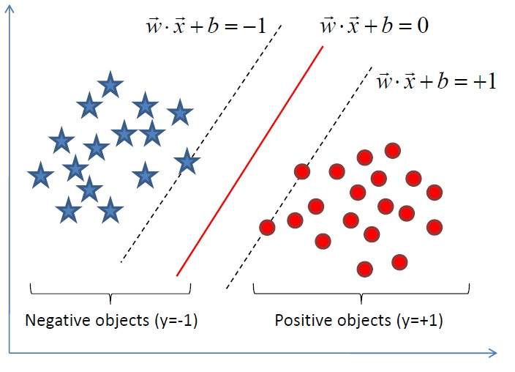
分类器介绍
支持向量机 （SVM）
  属于监督式的学习方法，是一种二类分类模型，其基本模型定义为特征空间上的间隔最大的线性分类器，即支持向量机的学习策略便是间隔最大化，最终可转化为一个凸二次规划问题的求解。
Notes:
在n维空间中找到一个分类超平面，将空间上的点分类。一般而言，一个点距离超平面的远近可以表示为分类预测的确信或准确程度。SVM就是要最大化这个间隔值。而在虚线上的点便叫做支持向量Supprot Verctor。
实际中，我们会经常遇到线性不可分的样例，此时，我们的常用做法是把样例特征映射到高维空间中去,而为了避免维数过高，就使用核函数，核函数的价值在于它虽然也是讲特征进行从低维到高维的转换，但核函数绝就绝在它事先在低维上进行计算，而将实质上的分类效果表现在了高维上，也就如上文所说的避免了直接在高维空间中的复杂计算。

Slide 14
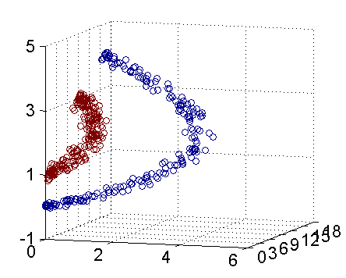
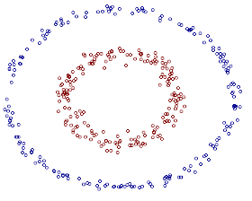
最大特点是根据结构风险最小化准则，以最大化分类间隔构造最优分类超平面来提高学习机的泛化能力，较好地解决了非线性、高维数、局部极小点等问题。
Kernel Function
Notes:
SVM是将低维无序杂乱的数据通过核函数（RBF,poly，linear，sigmoid）映射到高维空间，通过超平面将其分开
可以解决小样本情况下的机器学习问题，可以解决高维问题。

Slide 15
分类器介绍
  SVM实现多分类
  LIBSVM
  LIBSVM是台湾大学林智仁教授等开发设计的一个简单、易于使用和快速有效的SVM模式识别与回归的软件包
  其做法是在任意两类样本之间设计一个SVM，因此k个类别的样本就需要设计k(k-1)/2个SVM。
  这种方法虽然好，但是当类别很多的时候，
  model的个数是n*(n-1)/2，代价还是相当大的。

Slide 16
分类器介绍
  Libsvm中多分类的实现
  假设有四类A,B,C,D四类。在训练的时候我选择A,B; A,C; A,D; B,C; B,D;C,D所对应的向量作为训练集，然后得到六个训练结果，在测试的时候，把对应的向量分别对六个结果进行测试，然后采取投票形式，最后得到一组结果。
  投票是这样的：
  A=B=C=D=0;
  (A,B)-classifier 如果是A win,则A=A+1;otherwise,B=B+1;
  (A,C)-classifier 如果是A win,则A=A+1;otherwise, C=C+1;
  ...
  (C,D)-classifier 如果是A win,则C=C+1;otherwise,D=D+1;
  The decision is the Max(A,B,C,D)

Slide 17
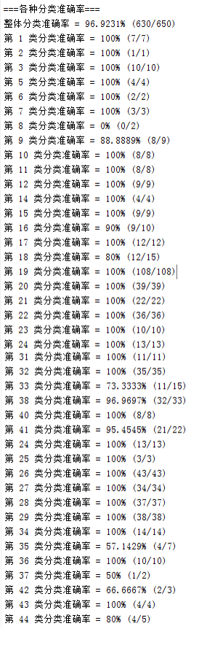
实验结果
特征
  网格特征
  外围特征
SVM
  650个训练样本
  自我识别率

Slide 18
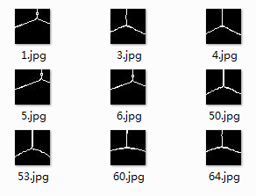

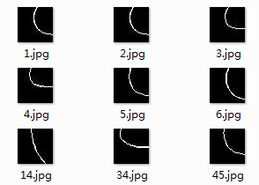
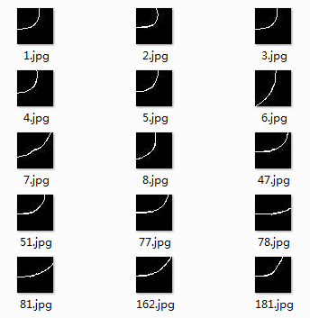
实验结果
训练集有识别误差的图像
0/2
9/10
8/9
结合点处角点不能居中
同一类型曲线的曲率不一样
12/15

Slide 19
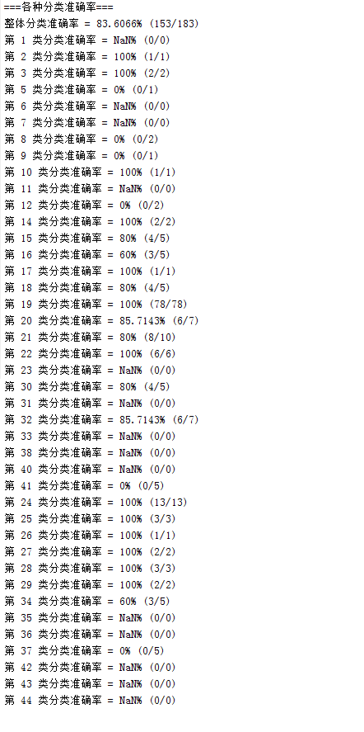
实验结果
SVM
  任意选择未作为训练集的流程图
  作为测试集
  183个测试样本

Slide 20
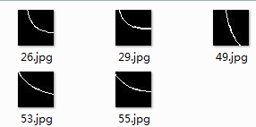

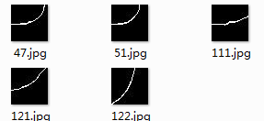


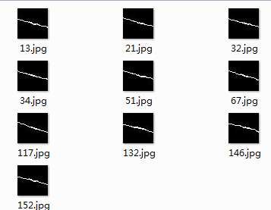
实验结果
3/5
测试集有识别误差的图像
0/1
4/5
0/2
0/1
8/10
测试集未识别以及误识别
对应训练集中的类型
2. 多数是由于角点聚集处不能
准确的定位正确的角点

Slide 21
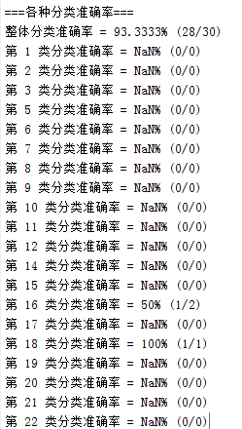

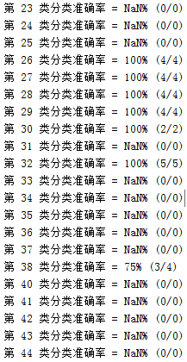
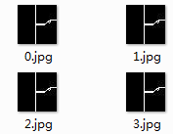


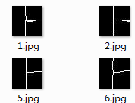
一幅完整流程图的识别
属于
误识为

Slide 22
实验分析
影响识别率的因素
  方法：SVM对缺失数据敏感，对非线性问题没有通用解决方案，需要选择合适的核函数。
  数据集：数据种类多，每一类的训练样本数量不定，样本本身多样性
时间
  受数据集大小和特征维数影响

Slide 23
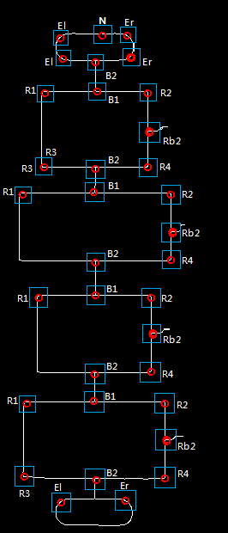
进一步实验思路
实现目标
文本描述
某一位置位置： 图元类型
图元数量
前后关系
Notes:
SVM是将低维无序杂乱的数据通过核函数（RBF,poly，linear，sigmoid）映射到高维空间，通过超平面将其分开

Slide 24
遍历图像判断角点特征组合
< flag, type>
S1: 从上到下，从左到右的方向按照设定阈值窗口遍历图像
S2: 统计选区内可访问的角点以及各类型角点的个数；
S3: 角点特征的类型以及个数满足组成某一类型的图元即说明此处有该类型图元，将选择的角点设置为不可访问，否则调整滑动窗口大小和位置；
S4: 直至遍历完整个图像。

